Slide 1
Leitura
Profª Cristiane de Brito Cruz

Slide 2
Conceito de leitura
A leitura é basicamente um processo de representação. Como esse processo envolve o sentido da visão, ler é, na sua essência, olhar para uma coisa e ver outra. A leitura não se dá por acesso direto à realidade, mas por intermediação de outros elementos da realidade. Nessa triangulação da leitura o elemento intermediário funciona como um espelho; mostra um segmento do mundo que normalmente nada tem a ver com sua própria consistência física. Ler é portanto reconhecer o mundo através de espelhos. Como esses espelhos oferecem imagens fragmentadas do mundo, a verdadeira leitura só é possível quando se tem um conhecimento prévio desse mundo. (Wilson J. Leffa)

Slide 3
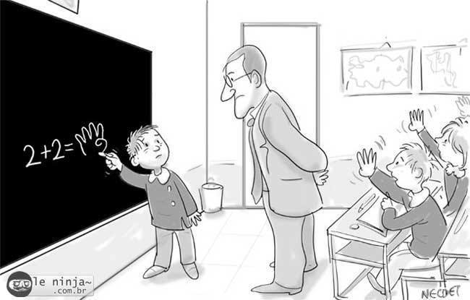
Conceito de leitura

Slide 4
Conceito de leitura

Slide 5
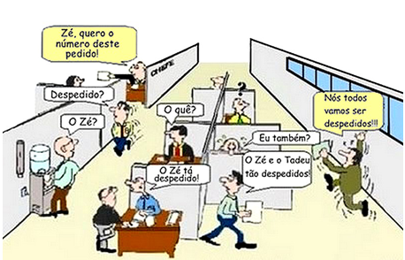
Processo comunicativo

Slide 6
Processo comunicativo

Slide 7
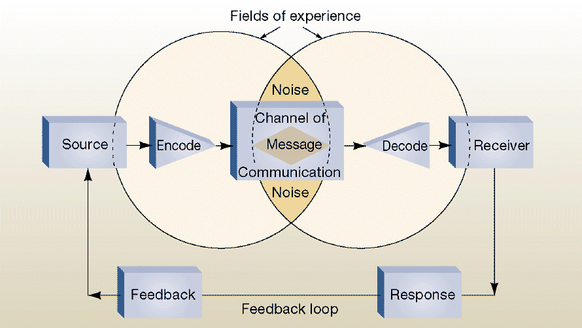
Processo comunicativo

Slide 8
Processo comunicativo
Sender:
Receiver:
Channel:
Message:
Code:
Reference:

Slide 9
Processo comunicativo
Sender: Helga
Receiver: Her daughter
Channel: Speaking (Oral text)
Message: The text itself
Code: English
Reference: Independent women

Slide 10
Processo comunicativo
Sender:
Receiver:
Channel:
Message:
Code:
Reference:

Slide 11
Processo comunicativo
Sender: Calvin
Receiver: Hobbes (the tiger)
Channel: Speaking (Oral text)
Message: The text itself
Code: English
Reference: Wishes

Slide 12
Processo comunicativo
Sender:
Receiver:
Channel:
Message:
Code:
Reference:

Slide 13
Processo comunicativo
Sender: Schroeder
Receiver: Lucy
Channel: Speaking (Oral text)
Message: The text itself
Code: English
Reference: The piano missing

Slide 14
EXERCISE – COMPUTER SCIENCE TECNOLOGY?
skimming
Qual é o assunto principal do texto?
Scanning
QUANTOS ANOS TEM O PROGRAM DO CURSO APRESENTADO?
O QUE SIGNIFICA A SIGLA RAD?
QUANDO É AUTORIZADO O ESTÁGIO PARA ESTE CURSO?
O QUE É solicitado AOS ALUNOS QUE MELHORA SUAS HABILIDADES DE COMUNICAÇÃO E APRESENTAÇÃO?

Slide 15
EXERCISE – COMPUTER SCIENCE TECNOLOGY?
Scanning
QUAIS AS LINGUAGENS UTILIZADAS NO PROGRAMA?
PARA QUE O ALUNO SAIBA MELHOR SOBRE COMPUTADORES O QUE A UNIVERSIDADE OFERECE?
Conagtes
Anote sem repetir quais as cognatas que existem no texto:
Cognatas idênticas:
Cognatas bastante parecidas:
Cognatas vagamente parecidas:

Slide 16
EXERCISE - What’s food science?
Repeated words
Faça um levantamento das palavras que mais se repetem no texto anotando para as 10 mais repetidas os exemplos e a quantidade de vezes que aparece no texto.
typography
Existem palavras em negrito/itálico ou destacadas de outra forma? Se a resposta for sim, explique o motivo deste destaque.
Key words
A partir das palavras repetidas analise aquelas que você acredita serem as mais importantes do texto.

Slide 17
EXERCISE - What’s food science?
Prediction/inference
Pense a respeito da área de CIÊNCIAS DA COMPUTAÇÃO – quais as informações que você achava que irIa encontrar no texto? Quais as que você realmente encontrou?.
Nominal group
Existem expressões que você observa cuja ordem estão “ao contrário” do que falamos em português – dê exemplos.
afixation
Procure no texto palavras com prefixos e sufixos, anote-as e também o significado em português (e indique se for prefixo anexado ou sufixo).

Slide 18
EXERCISE - What’s food science?
International words
O texto possui palavras estrangeiras (que não estão em inglês)? Comente o significado em caso da resposta ser sim.
Critical reading
O texto foi interessante? Por quê?
A leitura do texto te ajudou a entender sobre seu curso? Comente a respeito.
Contextual reference
As palavras como ele, ela, isto, aquilo são colocadas no texto para retomar informações – identifique neste texto estas palavras e qual informação elas retomam.

